Slide 1


EVALUCION PROCESUAL HITO 2
BASE DE DATOS II
Start
PRESENTA:
RONALD URIEL CHOQUE PACO – SIS6972733

Slide 2
Comandos elementales para su conprension:
Para optimizar nuestro tiempo, explicaremos algunos comandos elementales:
CREATE DATABASE crea nuestra base de datos, además de USE para ejecutar acciones en la misma.
CREATE TABLE genera nuestras tablas, cada tabla tendrá sus columnas y estas deberán ser definidas por un tipo de variable (INT, VARCHAR, DATE); además del uso de NOT NULL para no aceptar campos vacíos.
PRIMARY KEY define la llave primaria de nuestra tabla, FOREING KEY define nuestra llave foránea con objetivo de relacionar los campos entre tablas.
SELECT para seleccionar los campos a visualizar, FROM para seleccionar la tabla y WHERE para agregar algún tipo de condición.
CREATE FUNCTION para crear nuestras funciones, los cuales retornaran un tipo de para metro (ej. RETURN BOOLEAN).

Slide 3


START!
Go!

Slide 4
1. ¿a que se refiere cuando hablamos bases de datos relacionales y no relacionales?
relacionales
No relacionales
Las BDA relacionales funcionan a base de SQL manejando tablas bidimensionales (con filas y columnas), sus campos de relación deben
ser del mismo tipo.
Las DBA no relacionales refieren a que SQL no es su principal lenguaje, este tipo de base esta dedicada al rendimiento gracias a que puede
almacenar grandes cantidades de datos, los cuales se van expandiendo.

Slide 5
2. ¿QUE ES MYSQL Y MARIADB?. EXPLIQUE.
MYSQL
MARIADB
MySQL es un gestor de BDA relacionales de doble licencia (código abierto/licencia ORACLE).
MariaDB es un gestor de DBA casi idéntico a MySQL, con la diferencia que es software libre puro (FORK).

Slide 6
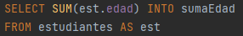
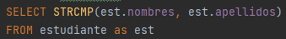
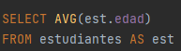
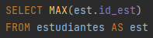
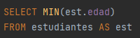
3. ¿QUE ES UNA FUNCION DE AGREGACION?. ADICIONALMETE MUESTRE UN EJ.
Son aquellas que funcionan bajo la clausula SELECT, aplicado a un grupo de registros y que devuelven un único valor.
Los comandos mas usados son:
SUM (suma de datos).
AVG (promedio de datos).
MIN Y MAX (menor y mayor respectivamente),
LEN (conteo de caracteres).
STRCMP (comparación de dos tipo de datos tipo boleano).
COUNT (conteo de registros),
CONTINUAR

Slide 7
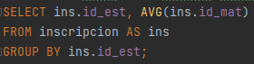
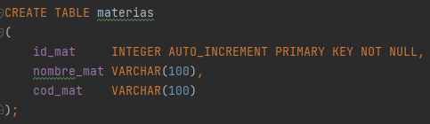
4. ¿PARA QUE SIRVE EL COMANDO USE?¿QUE ES DDL Y DML? DE EJEMPLOS.
DDL (DATA MANIPULATION LANGUAGE)
DML (DATA DEFINITION LANGUAGE)
USE define la DBA en la que se va a trabajar.

Slide 8
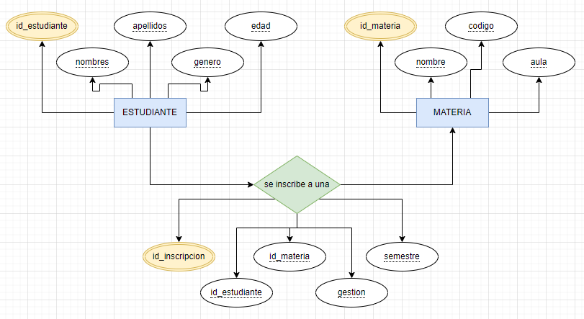
5. GENERAR LA BASE DE DATOS PARA EL SIGUIENTE MODELO E-R.
Crear la base de datos UNI_hito2

Slide 9
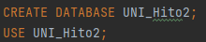
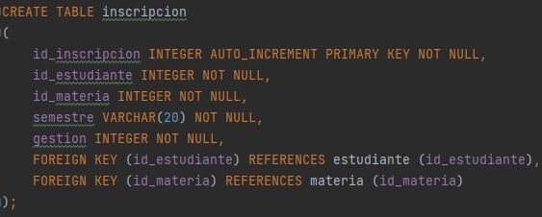
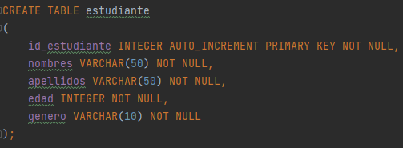
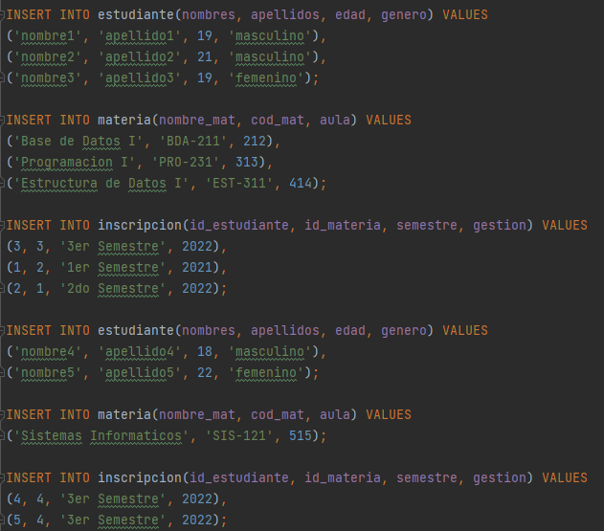
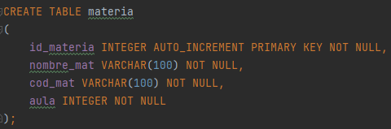
5. GENERAR LA BASE DE DATOS PARA EL SIGUIENTE MODELO E-R.
Crear la base de datos UNI_hito2
Crear la tabla inscripción
Crear la tabla estudiante
Crear la tabla materia

Slide 10
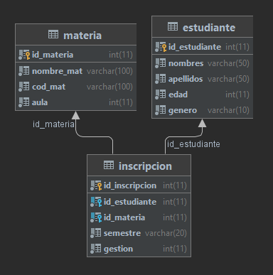
5. GENERAR LA BASE DE DATOS PARA EL SIGUIENTE MODELO E-R.
Diagrama lógico de la base de datos UNI_hito2

Slide 11
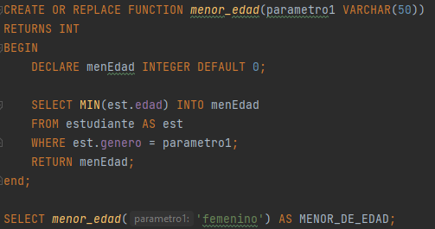
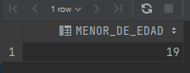
6. GENERAR UNA FUNCION PARA MOSTRAR LA MENOR EDAD.
CODIGO:
EJECUCION:

Slide 12
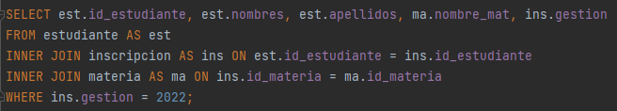
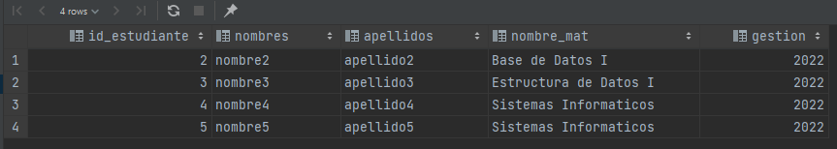
7. Mostrar los estrudiantes (nombres y apellidos)que esten inscritos en la gestion 2022.
CODIGO:
EJECUCION:

Slide 13
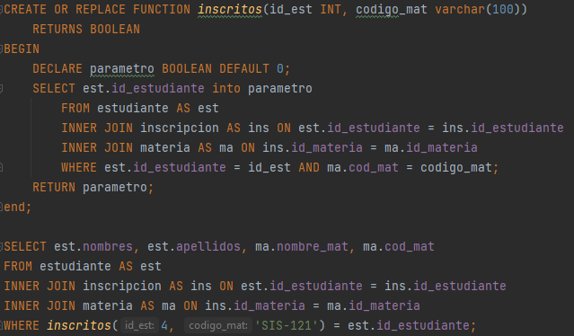
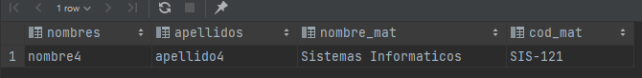
8. Mostrar los nombres y apellidos de los estudiantes inscritos en la materia sis-121, adicionalmente mostrar el nombre de la materia.
CODIGO:
EJECUCION:

Slide 14
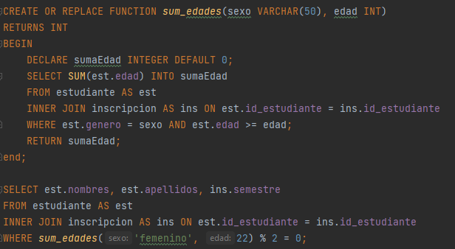
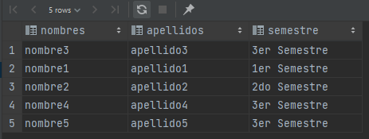
9. Mostrar nombre, apellido y semestre de todos los estudiantes inscritos siempre y cuando la suma de las edades del sexo “m o f” sea par y mayores a cierta edad.
CODIGO:
EJECUCION:

Slide 15
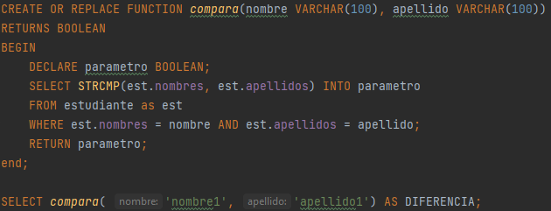
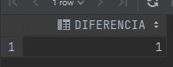
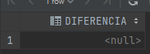
10. CREE UNA FUNCION SOBRE LA TABLA ESTUDIANTES QUE COMPARA EL NOMBRE Y APELLIDO (EN CASO DE QUE EXISTAN AMBOS MOSTRAR TODOS LOS DATOS DEL ESTUDIANTE).
CODIGO CON EL USO DE STRCMP:
EJECUCION:

Slide 16
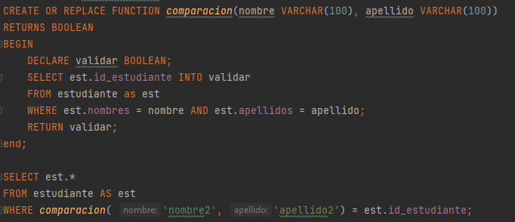
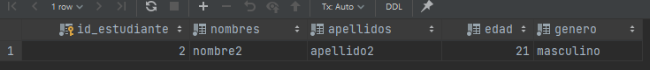
10. CREE UNA FUNCION SOBRE LA TABLA ESTUDIANTES QUE COMPARA EL NOMBRE Y APELLIDO (EN CASO DE QUE EXISTAN AMBOS MOSTRAR TODOS LOS DATOS DEL ESTUDIANTE).
CODIGO MEDIANTE UNA CONSULTA TRADICIONAL:
EJECUCION:

Slide 17
¡GRACIAS POR SU ATENCION!
BASE DE DATOS II
¿TIENE ALGUNA CONSULTA?
Ronald.choque2111@gmail.com
+591 65648933

